Slide 1
Wiskunde
Procenten

Slide 2


Wiskunde leer je door:

Slide 3
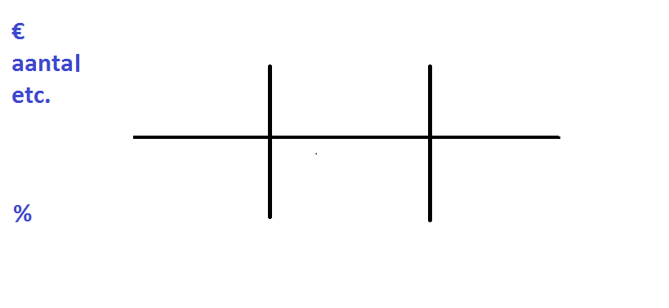

Verhoudingstabel
Werkkolom 1
Hulpkolom
Werkkolom 2
Bovenste rij: Geld/Getallen/enzovoort
?
Onderste rij: Procenten
1

Slide 4
Notities:
Je mag ook de procenten op de bovenste rij zetten en de getallen op de onderste.
Vul eerst de getallen uit de som in. En een “?” in het vakje dat je uit moet rekenen.
Vaak komt de 100% links te staan maar het is geen zekerheid.
Tussen de twee bekende getallen zet je de “1”.
In de rij met de “1” bepaal je de rekenstappen.
Dan pak je pas je rekenmachine en reken uit.

Slide 5

Verhoudingstabel
Rekenstappen: rond de “1”in de richting van het vraagteken.
?
Boven en onder dezelfde rekenstappen.

Slide 6
Oefenopgave 1
: 100
X 60
1.475
?
885,00
100
1
60
: 100
X 60
Minimumloon is € 1.475. Je uitkering is 60% van dit minimumloon.

Slide 7
Oefenopgave 2
: 100
X 70
2.400
?
1.680
100
1
70
: 100
X 70
Iemand verdiende € 2400, wordt werkloos en krijgt nu nog maar 70% van zijn loon.

Slide 8
Oefenopgave 3
: 100
X 4,5
570
?
25,65 miljard
100
1
4,5
: 100
X 4,5
Begroting is € 570 miljard. Begrotingstekort 4,5%. Hoe groot is begrotingstekort?

Slide 9
Oefenopgave 4
: 60
X 100
900
?
1.500
60
1
100
: 60
X 100
Jouw uitkering is 60% van het minimumloon, namelijk € 900. Hoe hoog is het minimumloon?

Slide 10
Percentage uitrekenen
: 16500
X 7000
16.500
1
7.000
42,4%
100
?
: 16500
X 7000
Opgave: 7.000 van de 16.500 burgers hebben een lening. Hoeveel %?

Slide 11
Oefenopgave 5
: 3.500
X 825
3.500
1
825
23,6%
100
?
: 3.500
X 825
Een auto kostte € 3.500. Jij dingt af en krijgt € 825 korting. Hoeveel % is dat?

Slide 12
Percentage stijgt of daalt
Pietje verdiende € 15,00 per uur. Hij verdient nu 5% meer. Hoeveel geld gestegen?
Reken eerst het nieuwe percentage uit! 100% + 5% = 105%.

Slide 13
Oefenopgave 6
: 100
X 105
15
?
15,75
100
1
105
: 100
X 105
Pietje verdiende € 15,00 per uur. Hij verdient nu 5% meer. Hoeveel verdient hij nu?

Slide 14
Oefenopgave 7
: 100
X 105,3
158
?
166,37 miljoen
100
1
100 + 5,3 = 105,3
: 100
X 105,3
Begrotingstekort was € 158 miljoen. Het is dit jaar met 5,3% gestegen. Hoeveel nu?

Slide 15
Percentage stijgt of daalt
Pietje verdiende € 15,00 per uur. Hij verdient nu 10% minder. Hoeveel verdient hij nu?
Reken eerst het nieuwe percentage uit! 100% - 10% = 90%.

Slide 16
Oefenopgave 8
: 100
X 90
15
?
13,50
100
1
90
: 100
X 90
Pietje verdiende € 15,00 per uur. Hij verdient nu 10% minder. Hoeveel verdient hij nu?

Slide 17
Bedrag stijgt of daalt
Pietje verdiende € 15,00 per uur. Hij verdient nu € 16,50. Hoeveel procent gestegen?
Reken eerst het verschil uit! € 16,50 - € 15,00 = € 1,50

Slide 18
Oefenopgave 9
: 15
X 1,5
15
1
1,50
100
?
10
: 15
X 1,5
Pietje verdiende € 15,00 per uur. Hij verdient nu € 16,50. Hoeveel procent gestegen?

Slide 19
Bedrag stijgt of daalt
Pietje verdiende € 15,00 per uur. Hij verdient nu € 13,20. Hoeveel procent gestegen?
Reken eerst het verschil uit! € 16,50 - € 13,20 = € 1,80

Slide 20
Oefenopgave 10
: 15
X 1,8
15
1
1,80
100
12
?
: 15
X 1,8
Pietje verdiende € 15,00 per uur. Hij verdient nu € 13,20. Hoeveel procent gedaald?

